Slide 1
Putovanje kroz vrijeme na webu
Draženko Celjak,
drazenko.celjak@srce.hr
Sveučilište u Zagrebu, Sveučilišni računski centar (Srce)

Slide 2
Memento
Memento = okvir koji omogućuje jednostavan pristup prethodnim inačicama weba.
Prezentacija:
Karakteristike weba (web nestaje)
Demo
Memento
Notes:
Prosječni životni vijek web stranice prije nego bude obrisana ili promijenjena: 44, 75, 100 dana

Slide 3

Web stranice “nestaju” – 404 Not Found
Referenca (14. seminar AKM: zbornik radova):
O Projektu uspostave sustava za preuzimanje i arhiviranje obveznog primjerka hrvatskih mrežnih publikacija [citirano 2011-02-01]. Dostupno na: http://www.nsk.hr/DigitalLib.aspx?id=209

Slide 4
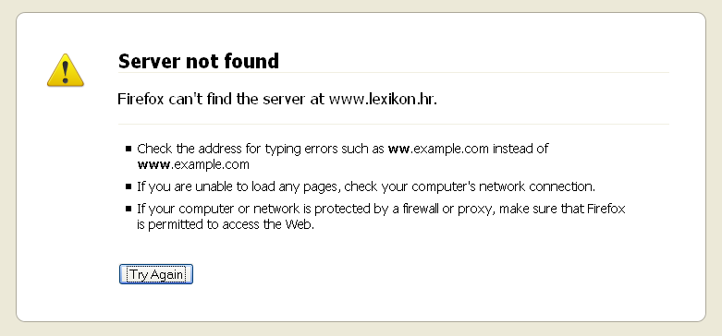
Webovi nestaju
www.lexikon.hr, www.otok-znanja.hr, www.droge.hr, www.totalportal.hr ...

Slide 5
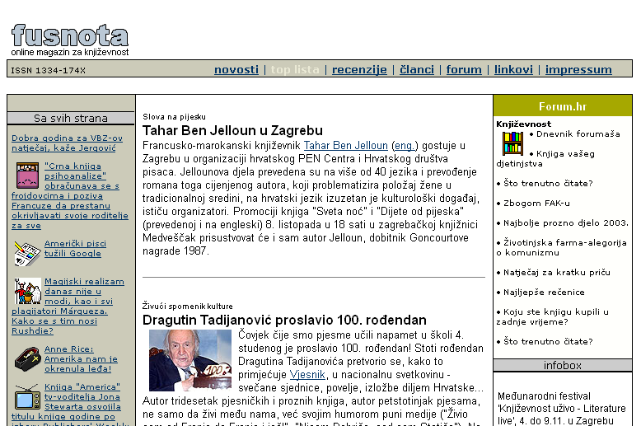

Web se mijenja, a stare inačice?
Stranice se mijenjaju: vjesnik.hr, fusnota.com,... portali…
http://www.fusnota.com
08.11.2005 .
Online magazin za književnost
http://www.fusnota.com
Danas
Japanski web dućan stolnjacima?
Notes:
HAW: http://haw.nsk.hr/arhiva/vol1/352/5231/www.fusnota.com/index.html

Slide 6
…, ali postoje arhivi weba
http://www.fusnota.com:
HAW: 16 arhiviranih primjeraka u razdoblju 2005. – 2006.
  http://haw.nsk.hr/arhiva/vol1/352/3037/www.fusnota.com/index.html
  http://haw.nsk.hr/arhiva/vol1/352/7172/www.fusnota.com/index.html
  …
Internet Archive: 113 arhiviranih primjeraka u razdoblju 2002. – 2014.
  http://web.archive.org/web/20041206191305/http://www.fusnota.com/
  http://web.archive.org/web/20051211012511/http://www.fusnota.com/
  …
???
Notes:
Prosječni životni vijek web stranice prije nego bude obrisana ili promijenjena: 44, 75, 100 dana

Slide 7
Izazovi?
prethodne inačice resursa su sačuvane na drugoj adresi tj. imaju drugi URI (http:// www.fusnota.com - http://haw.nsk.hr/arhiva...)
ne postoji veza između originalnog URI-a i prethodnih inačica
korisnici moraju znati gdje tražiti: Internet archive, UK web archive, HAW (selektivna i domenska), Icelandic Web Archive,…
ručno pretraživanje kroz različita sučelja
Odgovor:
Memento = jednostavan pristup prethodnim inačicama weba
Notes:
Web www.nsk.hr u Islandskom arhivu weba (od 18.03.2013.):
http://wayback.vefsafn.is/wayback/20130318062016/http://www.nsk.hr

Slide 8
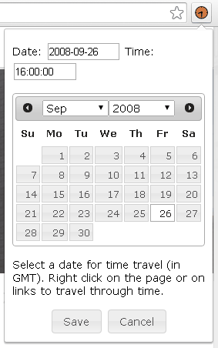
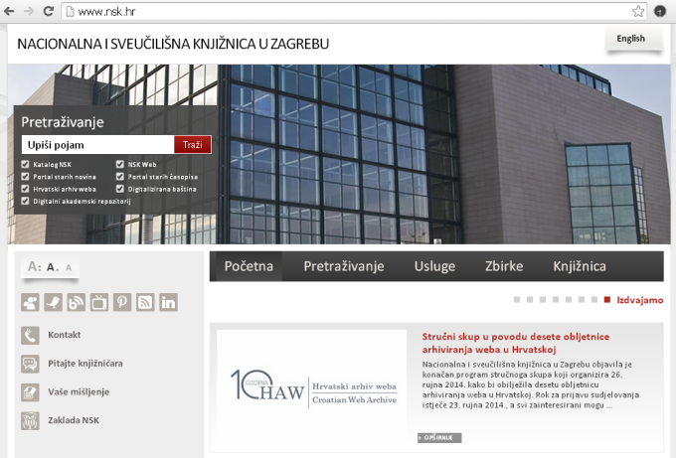
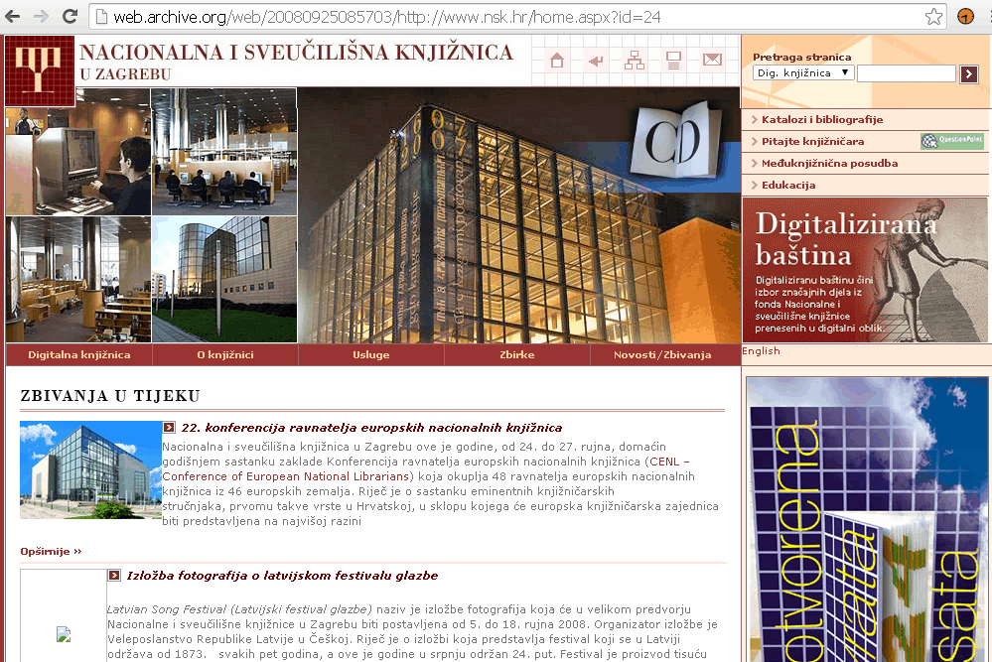
Memento: pristup prethodnim inačicama pomoću URI-a i vremena
Danas
http://www.nsk.hr
Odabir datuma
26.09.2008.
25.09.2008. http://web.archive.org/web/2008...
Notes:
Chrome Memento Time Travel dodatak (extension):
https://chrome.google.com/webstore/detail/memento-time-travel/jgbfpjledahoajcppakbgilmojkaghgm?hl=en&gl=US
http://www.nsk.hr
http://web.archive.org/web/20080925085703/http://www.nsk.hr/home.aspx?id=24

Slide 9
Memento – što je potrebno?
Korisnici - dodatak za web preglednik:
  Chrome - Memento Time Travel (15.09.2014.)
  FireFox – MementoFox (12.12.2011.)
Web arhiv – implementirana podrška za Memento
TimeGate – servis na webu koji zna gdje se nalaze prethodne verzije web resursa – u sklopu arhiva ili agregator (http://mementoweb.org/timegate/)
Web poslužitelj – može i ne mora imati podršku za Memento okvir
  (ako nema web klijent će koristiti predefinirane postavke za TimeGate: http://mementoweb.org/timegate/)
Notes:
Wayback 1.6+

Slide 10



Memento – koncepti
Original Resource : resurs koji postoji ili je postojao;
hoćemo dohvatiti njegovu prethodnu verziju
Memento: resurs koji je prethodna verzija originalnog resursa
TimeGate: resurs koji na osnovu traženog datuma odabire najprikladniji Memento za originalni resurs

Slide 11

Memento – kako radi?
Web
preglednik
Web poslužitelj
Zanima me prethodna inačica,
postoji li prefereirani TimeGate?
Da, adresa je URI-G ili
Ne razumijem upit
TimeGate
Gdje je verzija sa ciljanim datumom?
URI-M
Arhiv
weba
Molim arhiviranu inačicu
Arhivirana inačica resursa

Slide 12
Memento – baziran na HTTP protokolu
Web
preglednik
Web poslužitelj
Accept-Datetime: Fri, 26 Sep 2008 16:00:00 GTM
Vary: accept-datetime
Link: http://www...; rel=“original timegate”
TimeGate
Accept-Datetime: Fri, 26 Sep 2008 16:00:00 GTM
HTTP/1.1 302 Found
Vary: accept-datetime
Location: http://www...
Arhiv
weba
GET http://www...
Memento-datetime: Thu, 25 Sep 2008 08:57:03 GMT
+ verzija resursa
Notes:
the notion of time as a version indicator and inserting it into the process of content negotiation
Memento se bazira na standardnom HTTP protokolu i moguće je da će novi “Memento” elementi zaglavlja u budućnosti postati dio nove verzije HTTP-a?

Slide 13
Zaključak
Web nestaje, dio ostaje sačuvan u web arhivima
Ne postoji veza od originala prema prethodnoj inačici na drugoj adresi pa je korisnicima otežano pronalaženje prethodnih inačica
Memento – jednostavna navigacija prema prethodnim inačicama weba
HAW kao dio globalne Memento arhitekture
Korak prema korisnicima
Webmasteri i 404 stranice…
Notes:
Poveznice na web arhive ili automatsko stavljanje poveznica na arhivirane primjerke

Slide 14
Hvala damp@srce.hr drazenko.celjak@srce.hr
Memento web: http://www.mementoweb.org
Sompel, Nelson. Memento “Time Travel for the Web” 101:
  http://www.slideshare.net/slideshow/embed_code/38342546
HAW: http://haw.nsk.hr
Memento Time Travel dodatak za Chrome:
  https://chrome.google.com/webstore/detail/memento-time-travel/jgbfpjledahoajcppakbgilmojkaghgm
MementoFox dodatak za Firefox:
  https://addons.mozilla.org/en-US/firefox/addon/mementofox/

